Slide 1
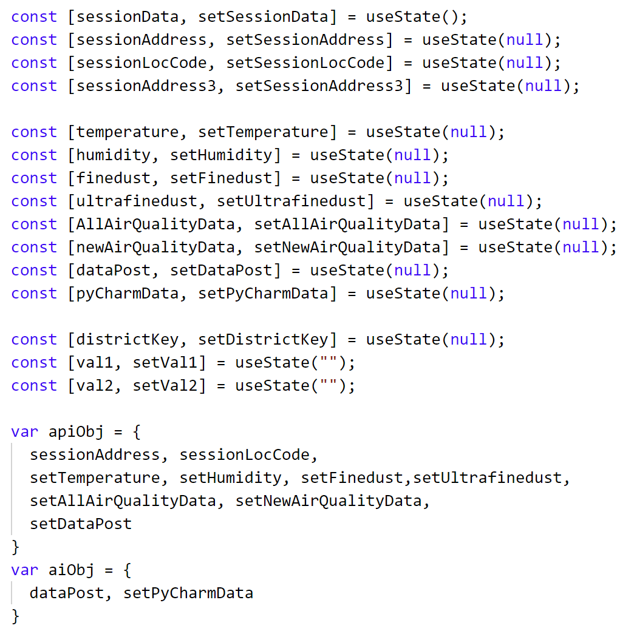
main.js && loginMain.js
세션 정보나 대기 정보를 저장하는 상태를 관리하기 위해 useState(null);을 사용하였습니다.
로그인을 하지 하지 않은 페이지에서는 초기값으로 “강동구”와 “천호사거리”를 설정하여 시작하며,
로그인을 한 메인 페이지에서는 초기값으로 null을 설정하여 시작하며,
이 상태는 후에 API나 AI 등을 통해 받아오는 데이터를 저장합니다.
apiObj: API를 호출하고, Spring Tool Suits에서 받은 데이터를 사용하는데 필요한 요소들을 모은 객체
aiObj: AI를 호출하고, Pycharm Server에서 받은 데이터를 사용하는데 필요한 요소들을 모은 객체

Slide 2
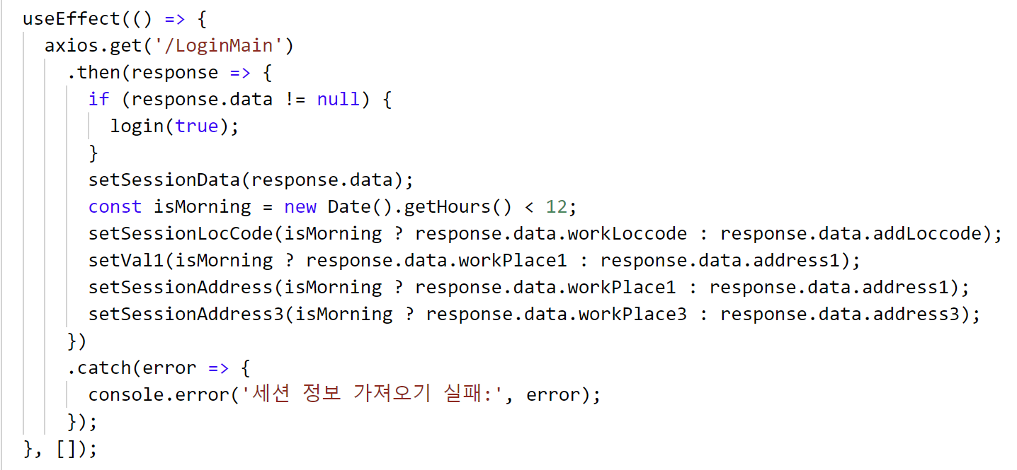
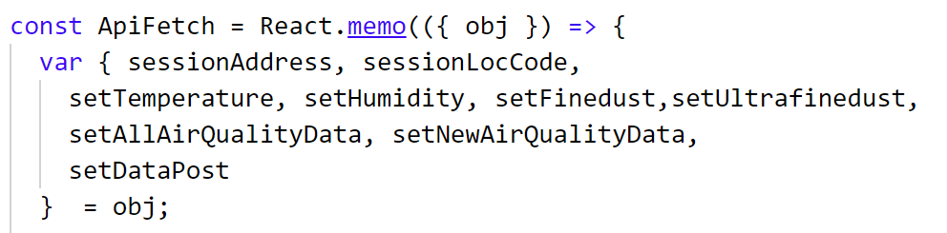
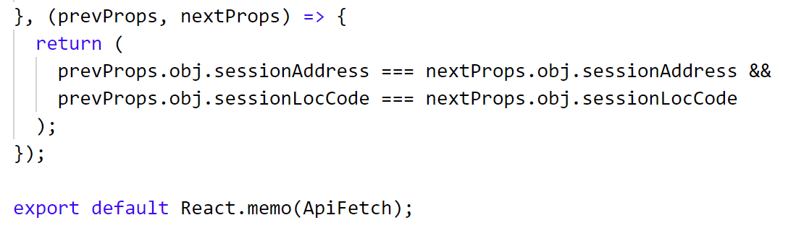
loginMain.js
컴포넌트가 마운트되었을 때 실행되는 useEffect로 서버에서 세션 데이터를 가져와 상태 관리 함수인 useState()에 저장합니다. 사용할 시간에 따라 오전 12시 이전이면 workAddress1과 workLoccode, 그 이후이면 address1과 addLoccode를 사용하여 데이터를 조작합니다.
앞서 저장한 데이터들을 obj로 전달되어 상태 및 함수들을 해체 할당해 사용합니다. obj에 변동이 없을 시 재랜더링을 방지하기 위해 React.memo()를 사용하여 성능 최적화를 합니다.

Slide 3
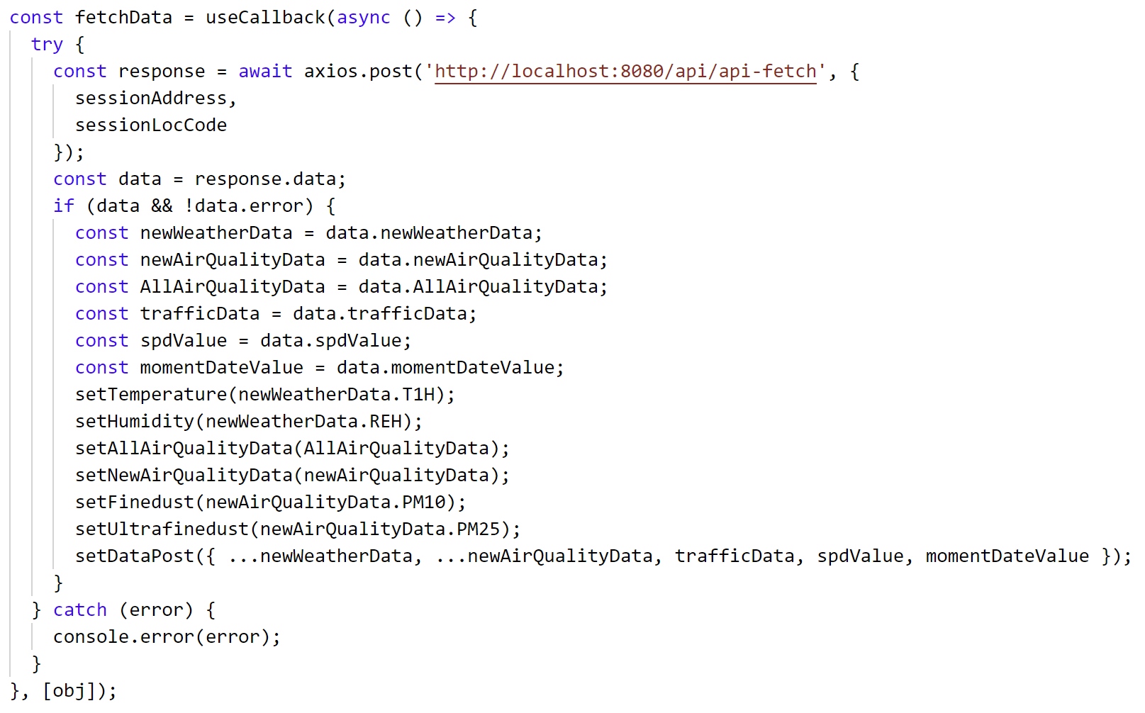
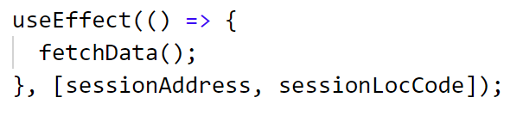
ApiFetch.js
ApiFetch.js에서 API를 호출하여 데이터를 가져오는 함수 fetchData입니다. 서버에서 데이터를 전달받아 오류가 없을 시 데이터를 저장하고 상태를 업데이트해 각각의 페이지에서 사용할 수 있도록 합니다.
fetchData는 useEffect()를 통해 sessionAddress와 sessionLocCode가 변경될 때마다 랜더링 됩니다.

Slide 4
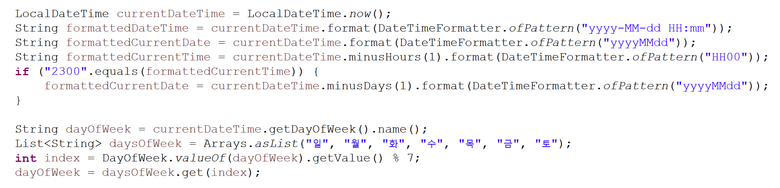
ApiController.java
Spring tool suits에서 api를 호출하기 위한 날짜 정보를 포맷합니다.

Slide 5
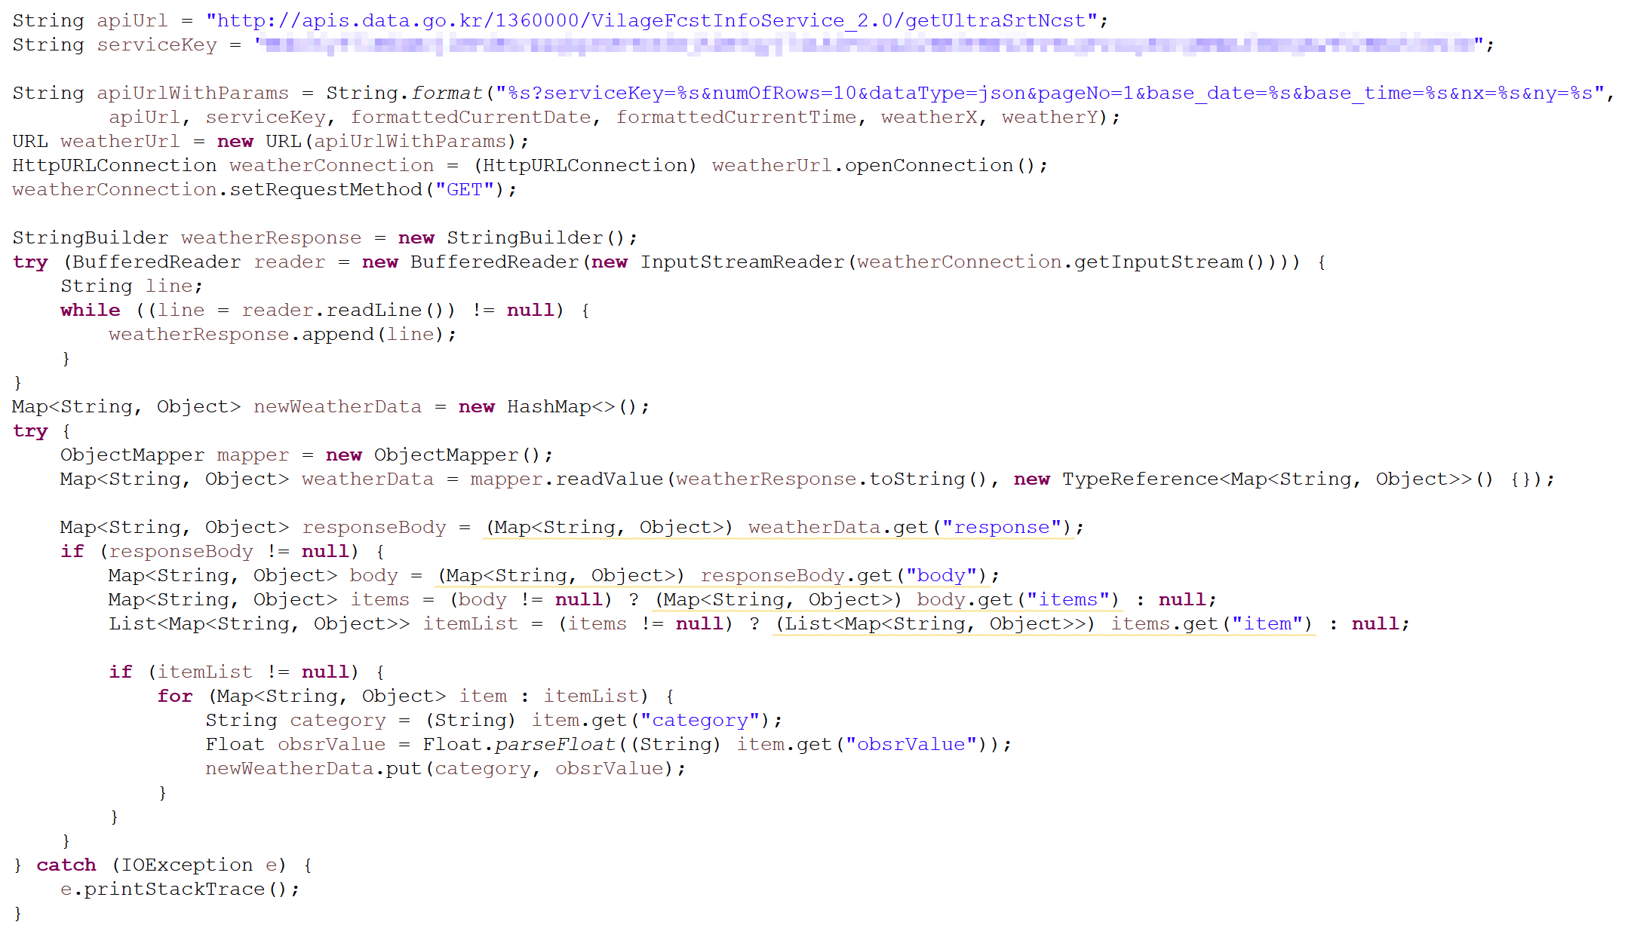
ApiController.java
포맷한 날짜 데이터와 api키를 사용하여 api를 호출한 뒤 필요한 부분(category와 obsrValue)을 클라이언트측으로 보내기 위해 가공합니다.

Slide 6
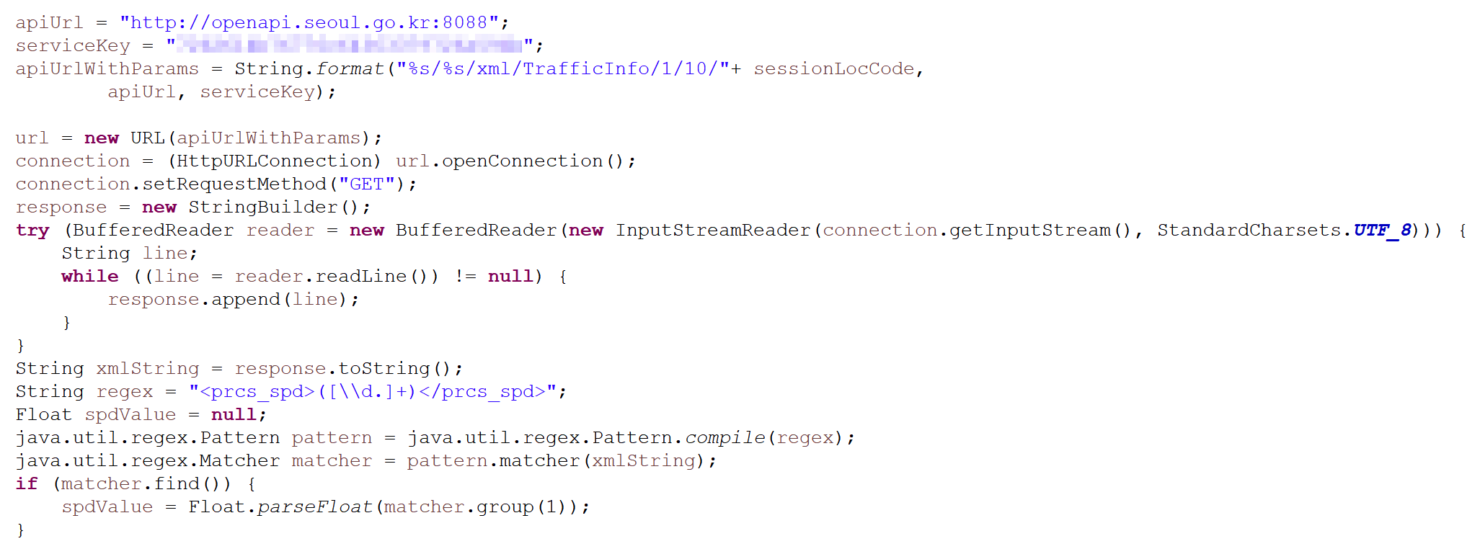
ApiController.java
api로 불러온 데이터가 json형식이 아닌 xml일 경우 해당 데이터(xml)을 파싱하여 원하는 형태로 데이터를 가공합니다.

Slide 7
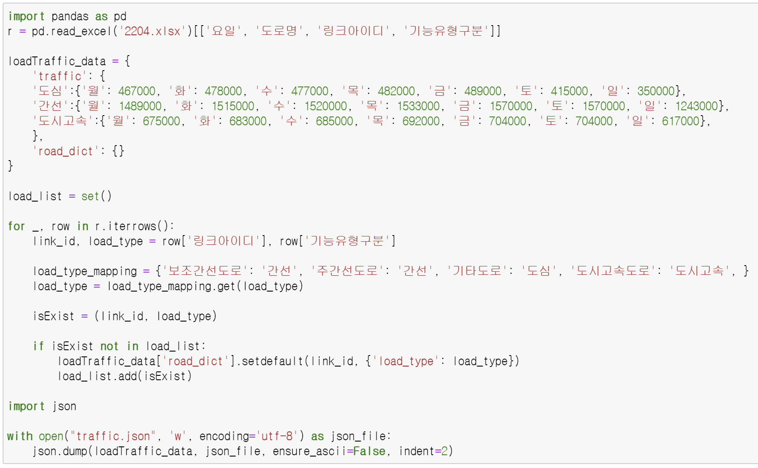
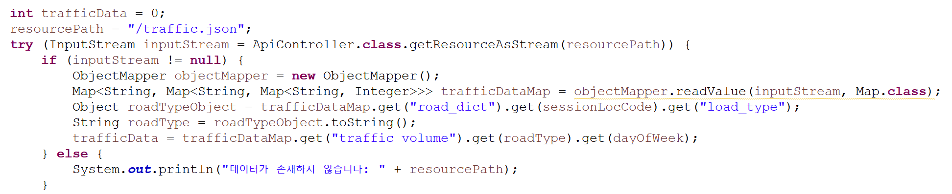
ApiController.java
xlsx파일에서 필요한 데이터를 가공하여 json파일로 저장합니다.
서버에서 json파일을 읽어 클라이언트측에서 전송한 sessionLocCode를 사용하여 필요한 데이터를 조회합니다.

Slide 8
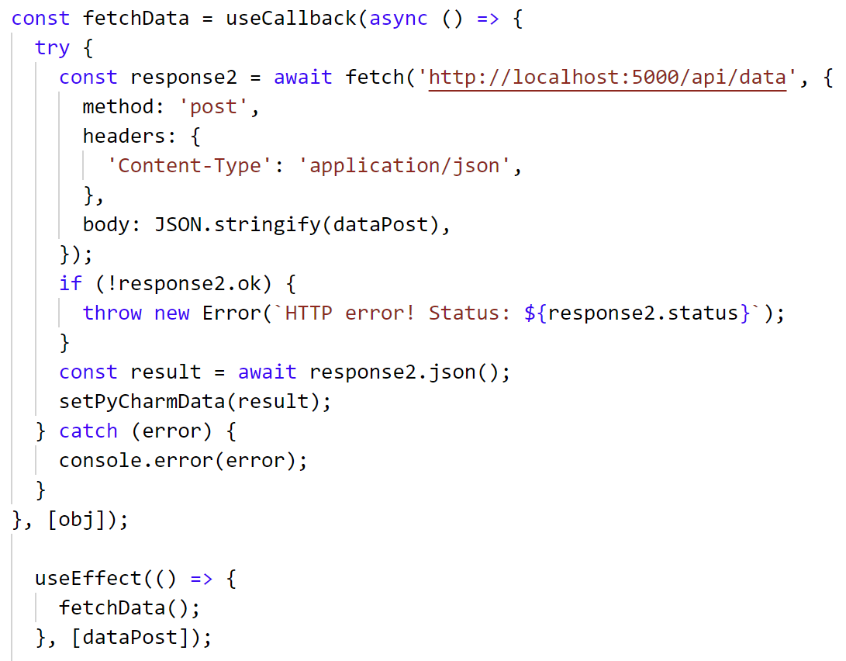
AiFetch.js
AiFetch.js에서 API를 호출하여 데이터를 가져오는 함수 fetchData입니다. 서버에서 데이터를 전달받아 데이터를 저장하고 상태를 업데이트해 각각의 페이지에서 사용할 수 있도록 합니다.
fetchData는 useEffect()를 통해 dataPost가 변경될 때마다 랜더링 됩니다.

Slide 9
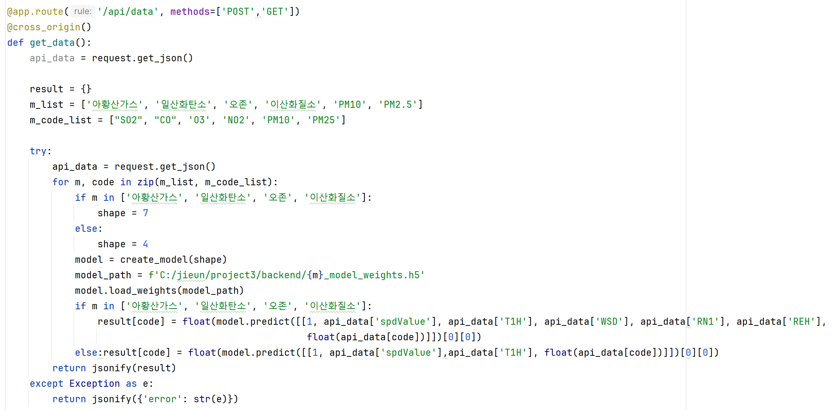
flask_server.py
PyCharm 서버에서 호출받아
~~~
후 예측한 도로 대기 데이터를 반환합니다.

